Slide 1
第四章 解析函数的幂级数表示
第一节 复级数的基本性质
1、复数列的极限
2、复数项级数
3、复函数项级数
4、解析函数项级数

Slide 2

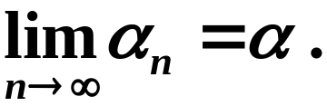
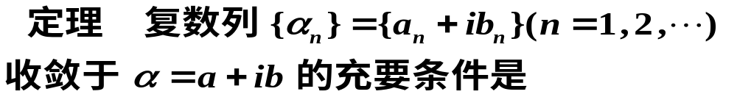
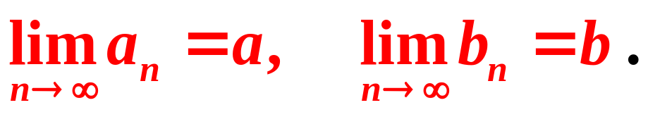
1. 复数列的极限
定义
记作
复数列收敛的条件

Slide 3
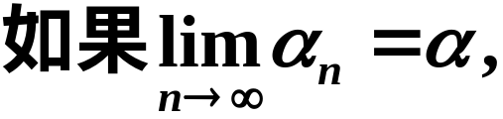



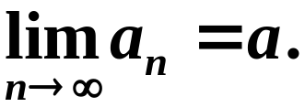
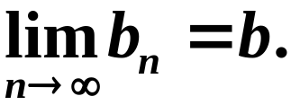
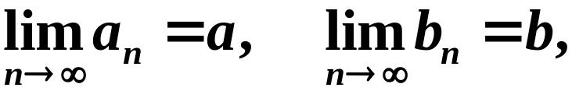
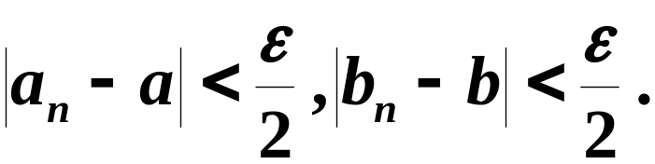




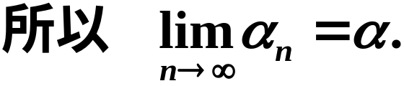
证
那末对于任意给定的
就能找到一个正数N,
从而有
所以
同理
反之, 如果
从而

Slide 4
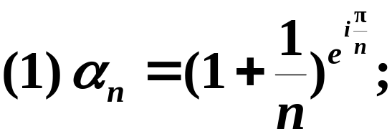

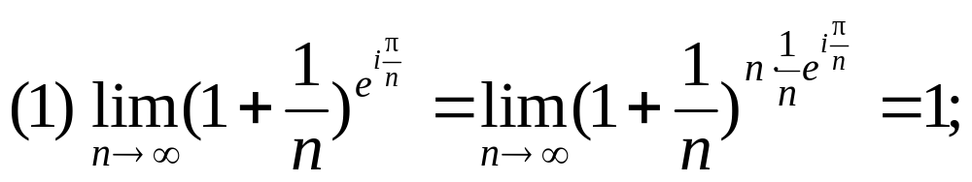
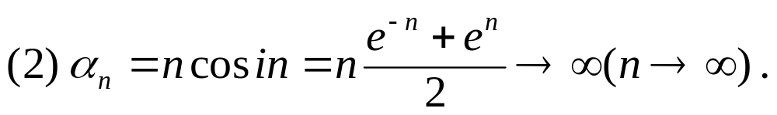
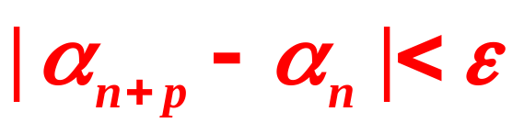
例1
下列数列是否收敛, 如果收敛, 求出其极限.
解
定理：复数列收敛的Cauchy准则

Slide 5
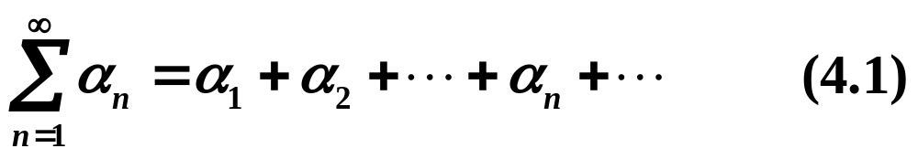

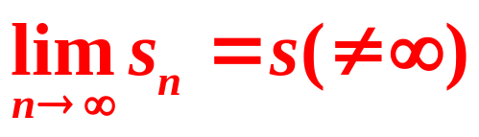
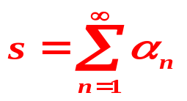
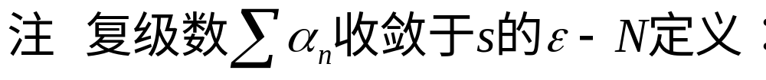
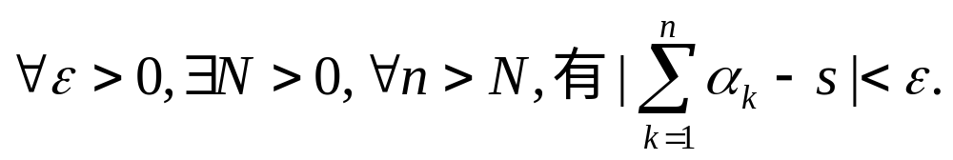
2. 复数项级数的收敛与发散
定义
表达式
称为复数项级数.
称为级数的部分和.
若部分和数列{s_{n}}(n=1,2,…,)以有限复数s为极限,
即
则称复数项无穷级数(4.1)收敛
于s,且称s为(4.1)的和,写成
否则若复数列s_{n}(n=1,2,…,)无有限极限,则称级数
(4.1)为发散.

Slide 6
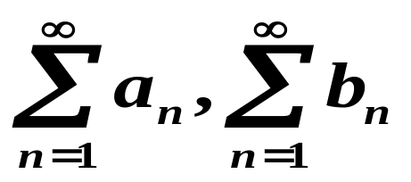
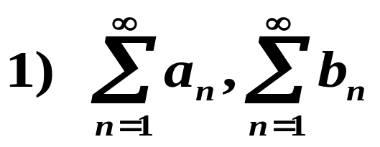
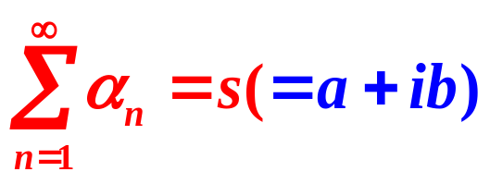
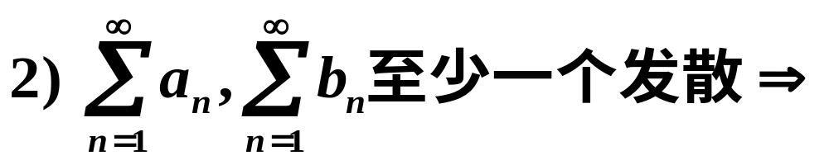
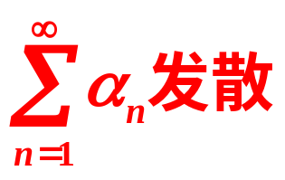
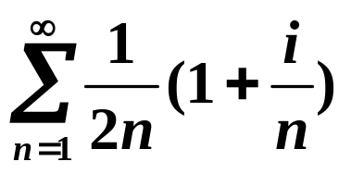
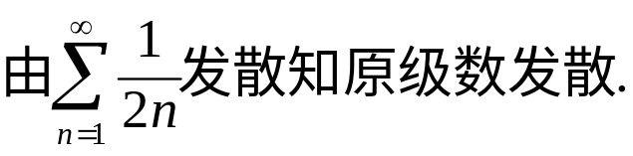
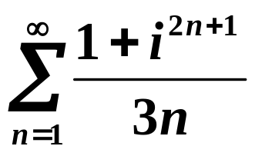
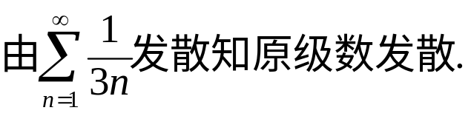
复数项级数收敛的条件
定理4.1 设 α_{n}=a_{n}+ib_{n}(n=1,2,…),a_{n}及b_{n}为实数,则复级数(4.1)收敛于s=a+ib(a,b为实数)的充要条件为:
实数项级数
分别收敛于a及b.
注：复数项级数的审敛问题可转化为实数项级数
的审敛问题
分别收敛于a及b⇒
例1
级数
是否收敛？
例2
级数
是否收敛？

Slide 7
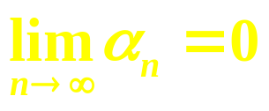
定理4.2 (Cauchy准则)复级数(4.1)收敛的充要条件为:对任给ε>0,存在正整数N(ε),当n>N且p为任何正整数时
|α_{n+1}+ α _{n+2}+…+ α _{n+p}|<ε
推论1 收敛级数的通项必趋于零:
(事实上，取p=1,则必有|a_{n+1}|<ε)．
推论2 收敛级数的各项必是有界的.
推论3 若级数(4.1)中略去有限个项,则所得级数与原
级数同为收敛或同为发散.

Slide 8
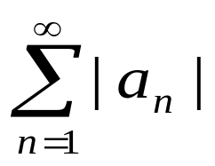
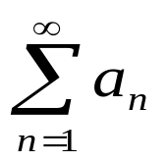

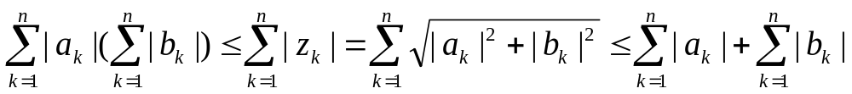
3. 绝对收敛与条件收敛
定理 4.3 复级数(4.1)收敛的一个充分条件为级数
收敛.
定义4.2 若级数 收敛,则原级数 称
为绝对收敛;若级数 发散，而级数 收敛,原级数称为条件收敛.
事实上，

Slide 9
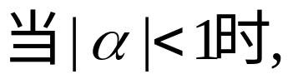
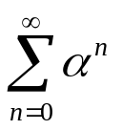
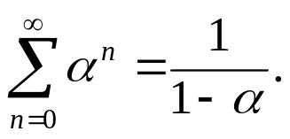
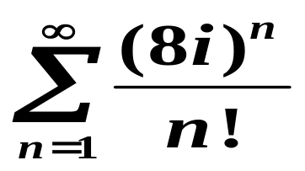
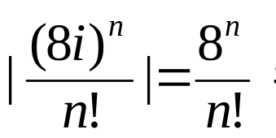
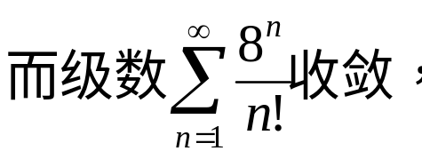
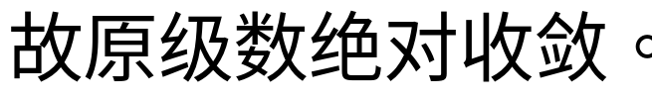
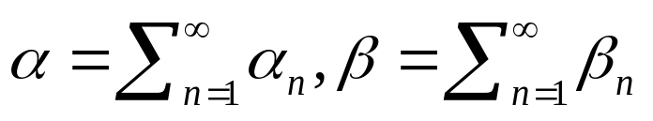
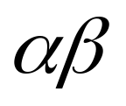
例1
级数
绝对收敛,且有
例2
级数
是否绝对收敛？
解
因为
定理4.4 (1)一个绝对收敛的复级数的各项可以任
意重排次序,而不改变其绝对收敛性,亦不改变其和.
(2)两个绝对收敛的复级数
可按对角线法得到乘积级数
它收敛于 .

Slide 10
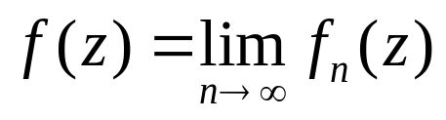
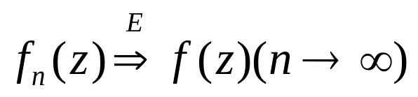
4. 一致收敛的复函数项序列
定义1 设复变函数项序列
f₁(z)，f₂(z)，f₃(z)，…，f_{n}(z)，… (*)
的各项均在点集E上有定义,且在E上存在一个函数f(z),对于E上的每一点z,序列(*)均收敛于f(z),则称f(z)为序列(*)的极限函数,记为:
定义2 对于序列(*),如果在点集E上有一个函数f(z),使对任给的ε>0,存在正整数N=N(ε),当n>N时,对一切的z∈E均有 |f(z)-f_{n}(z)|<ε,则称序列(*)在E上一致收敛于f(z)，记作: .

Slide 11
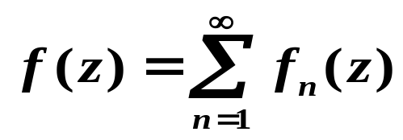
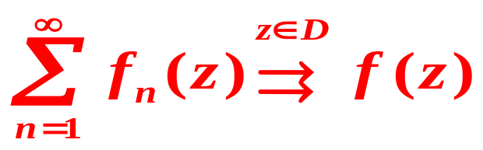
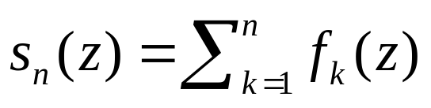
5. 一致收敛的复函数项级数
定义4.3 设复变函数项级数
f₁(z)+f₂(z)+f₃(z)+…+f_{n}(z)+… (4.2)
的各项均在点集E上有定义,且在E上存在一个函数f(z),对于E上的每一点z,级数(4.2)均收敛于f(z),则称f(z)为级数(4.2)的和函数,记为:
定义4.4 对于级数(4.2),如果在点集E上有一个函数f(z),使对任给的ε>0,存在正整数N=N(ε),当n>N时,对一切的z∈E均有 |f(z)-s_{n}(z)|<ε,则称级数(4.2)在E上一致收敛于f(z)，记作: ， 其中

Slide 12
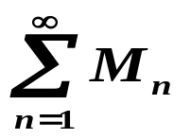
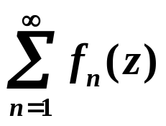
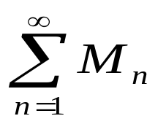
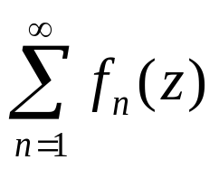
定理4.5 (柯西一致收敛准则) 级数(4.2)在点集E上
一致收敛于某函数的充要条件是: 任给的ε>0, 存在正整数N=N(ε),使当n>N时,对于一切z∈E,均有
|f_{n+1}(z)+…+f_{n+p}(z)|<ε (p=1,2,…).
Weierstrass优级数准则: 如果整数列M_{n}(n=1,2,…),
使对一切z∈E,有|f_{n}(z)|≤M_{n} (n=1,2,…),而且正项
级数 收敛,则复函数项级数 在点集E上
绝对收敛且一致收敛:
这样的正项级数 称为函数项级数
的优级数.

Slide 13
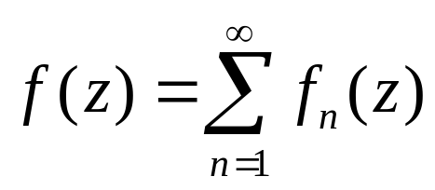

定理4.6 设级数 的各项在点集E上连续,并且一致收敛于f(z),则和函数 也在E上连续.
定理4.7 设级数 的各项在曲线C上连续,并且在C上一致收敛于f(z),则沿C可以逐项积分:

Slide 14
定义4.5 设函数f_{n}(z)(n=1,2,…)定义于区域D内,若级数(4.2)在D内任一有界闭集上一致收敛,则称此级数在D内内闭一致收敛.
定理4.8 设级数(4.2)在圆K:|z-a|<R内闭一致收敛的充要条件为:对于任意正数ρ,只要ρ<R,级数
(4.2)在闭圆K:|z-a|≤ ρ上一致收敛.

Slide 15









6. 解析函数项级数
定理4.9 设 (1)f_{n}(z) (n=1,2,…)在区域D内解析,级数
或 序列在区域D内内闭一致收敛于函数f(z),
则 (1) f(z)在区域D内解析
证 （1）设 ，若 为Ｄ内任一围线，
则由柯西积分定理得
由定理4.7得
于是，由摩勒拉定理知，f(z)在 内解析，即
在 解析。由于 的任意性，
故f(z)在区域 内解析。

Slide 16





Slide 17
第二节 幂级数
1、幂级数的敛散性
2、幂级数的收敛半径的求法
3、幂级数的和函数的解析性
4、例题
5、小结

Slide 18


一、幂级数的敛散性
1. 幂级数的定义：
具有
形式的复函数项级数称为幂级数,其中 c₀,c₁,c₂ ,…,a都是复常数.
当a=0,则以上幂级数可以写成如下形式
注1 一般幂级数在一定的区域内收敛于一个解析函数。
注2 在一点解析的函数在此点的一个邻域内可以用幂级数表示出来，因此一个函数在某点解析的充要条件是它在这点的某个邻域内可以展开成一个幂级数。
幂级数是最简单的解析函数项级数,为了搞清楚它的敛散性,先建立以下的阿贝尔(Abel)定理.

Slide 19



定理4.10：如果幂级数(4.3)在某点z₁(≠a)收敛,则它必在圆K:|z-a|<|z₁-a|(即以a为圆心圆周通过z₁的圆)内绝对收敛且内闭一致收敛.
推论4.11 若幂级数(4.3)在某点z₂(≠a)发散,则它在以a为圆心并且通过点z₂的圆周外部发散.
2. 幂级数的敛散性讨论
命题：对于幂级数 , 若实系数实幂级数
的收敛半径为R,则有

Slide 20


Slide 21




3. 幂级数收敛半径的求法
定理4.12 如果幂级数(4.3)的系数c_{n}合于
或
或
则幂级数 的收敛半径为:
1/l (l≠0,l≠+∞)
0 (l=+∞);
+∞ (l=0).
(4.4)
R=

Slide 22




4. 幂级数的和函数的解析性
定理4.13 (1) 幂级数
(4.5)
的和函数f(z)在其收敛圆K:|z-a|<R(0<R≤+∞)内解析.
(2)在K内,幂级数(4.5)可以逐项求导至任意阶,即：
(p=1,2,…) (4.6)
(3) (p=0,1,2,…). (4.7)
(4) 级数（4.5）可沿K内曲线C逐项积分，且其收敛半径与原级数相同。

Slide 23




5. 典型例题
例1 求下列幂级数的收敛半径R:
例2 求下列幂级数在收敛域内的和函数：
例3 求级数
的收敛半径与和函数.
例4 计算

Slide 24
第三节 解析函数的泰勒展式
1、泰勒(Taylor)定理
2、幂级数和函数在收敛圆周上的状况
3、一些初等函数的泰勒展式

Slide 25


1. 泰勒(Taylor)定理
定理4.14 (泰勒定理) 设f(z)在区域D内解析,a∈D,只要K:|z-a|<R含于D,则f(z)在K内能展成如下幂级数
(4.8)
其中系数
(4.9)
且展式是唯一的.
（4.8）称为f(z)在点a的泰勒展式，（4.9）称为其泰勒系数，（4.8）中的级数称为泰勒级数。

Slide 26

定理4.15 f(z)在区域D内解析的充要条件为:f(z)在D内任一点a的邻域内可展成z-a的幂级数,即泰勒级数.
由柯西不等式知若f(z)在|z-a|<R内解析,则其泰勒系数c_{n}满足柯西不等式

Slide 27


2. 幂级数和函数在收敛圆周上的状况
定理4.16 如果幂级数
的收敛半径R>0,且
则f(z)在收敛圆周C：|z-a|=R上至少有一奇点，即不可能有这样的函数F(z)存在，它在|z-a|<R内与f(z)恒等，而在C上处处解析.

Slide 28






3. 一些初等函数的泰勒展式

Slide 29
第四节 解析函数零点的孤立性与唯一性定理
1、 解析函数零点的孤立性
2、 唯一性定理
3、 最大与最小模原理

Slide 30
1. 解析函数的零点及其孤立性
定义4.7 设f(z)在解析区域D内一点a的值为零，即：f(a)=0，则称a为解析函数f(z)的一个零点.
如果在|z-a|<R内，解析函数f(z)不恒为零，我们将它在点a展成幂级数，此时，幂级数的系数不必全为零，故必有一正数m(m≥1)，使得
合乎上述条件的m称为零点a的阶(级)，a称为f(z)的m阶(级)零点。特别是当m=1时，a也称为f(z)的简单零点.

Slide 31





定理4.17 不恒为零的解析函数f(z)以a为m级零点的充要条件为:
(4.14)
其中
在点a的邻域|z-a|<R内解析,且
证 必要性 由假设，
只要令
即可。充分性是明显的。

Slide 32

零点的孤立性
定理4.18 如在|z-a|<R内解析的函数f(z)不恒为零，a为其零点，则必有a的一个邻域，使得f(z)在其中无异于a的零点(简单来说就是，不恒为零的解析函数的零点必是孤立的)。
推论4.19 设
(1)f(z)在邻域K:|z-a|<R内解析;
(2)在K内有f(z)的一列零点{z_{n}}(z_{n}≠0)收敛于a,
即存在{z_{n}}⊂ K, (z_{n}≠0) f(z_{n})=0, z_{n}→a
⇒

Slide 33

2. 零点的唯一性
定理4.20(解析函数的唯一性定理) 设：
(1)函数f₁(z)， f₂(z)在区域D内解析，
(2)D内有一个收敛于a∈D的点列{z_{n}}(z_{n}≠a)，满足 ,
则在D内有 f₁(z) ≡ f₂(z).
推论4.21 设在区域D内解析的函数f₁(z)及f₂(z)在D内
的某一子区域(或一小段弧)相等,则它们在D内恒等.
推论4.22 一切在实轴上成立的恒等式,在z平面上也成立,只要这个恒等式的两边在z平面上都是解析的.

Slide 34
例1 在复平面解析、在实轴上等于sinx的函数
只能是sinz.
解 设f(z)在复平面解析、在实轴上等于sinx，那么
f(z)-sinz在复平面解析、在实轴上等于0，由解析
函数的唯一性定理，在复平面上f(z)-sinz=0，即
f(z)=sinz.

Slide 35








例2 是否存在着原点解析的函数f(z)，分别满足下列条件:
解 （1）由于 及 都以0为聚点，由解析
函数的唯一性定理，f(z)=z是在原点解析并满足
的唯一的解析函数；但此函数不满足
条件 。因此在原点解析并满足
这些条件的函数不存在。
（2）由于 ，由解析函数的唯一性定理，
是在原点解析并满足此条件的唯一
解析函数。

Slide 36
3. 最大模原理
定理4.23(最大模原理) 设f(z)在区域D内解析，则|f(z)|在D内任何点都不能达到最大值，除非在D内f(z)恒等于常数.

